Slide 1
Формирование информационной компетентности учащихся в курсе изучения основ безопасности жизнедеятельности

Slide 2
Термин «Информационная компетентность» определяется как
«Способность и умение самостоятельно искать, анализировать, отбирать, обрабатывать и передавать необходимую информацию при помощи устных и письменных коммуникативных информационных технологий»

Slide 3
Информационная культура - умение целенаправленно работать с информацией и использовать для ее получения, обработки и передачи компьютерную информационную технологию, современные технические средства и методы.
Информационная грамотность - начальный уровень информационной компетентности и включает совокупность знаний, умений, поведенческих качеств обучающихся, позволяющих эффективно находить, оценивать, использовать информацию для успешного включения в разнообразные виды деятельности и отношений.

Slide 4
Приемы и средства
Работа с устным текстом (учебник, энциклопедия и т.д.)
Работа с информационными системами (дополнительные источники, домашнее задание, рефераты, презентации и т.д.)
Передача содержание информации:
умение корректно сформулировать проблему
умение искать и находить информацию в различных источниках
умение составить мнение о качестве, полезности информации и источников ее получения

Slide 5
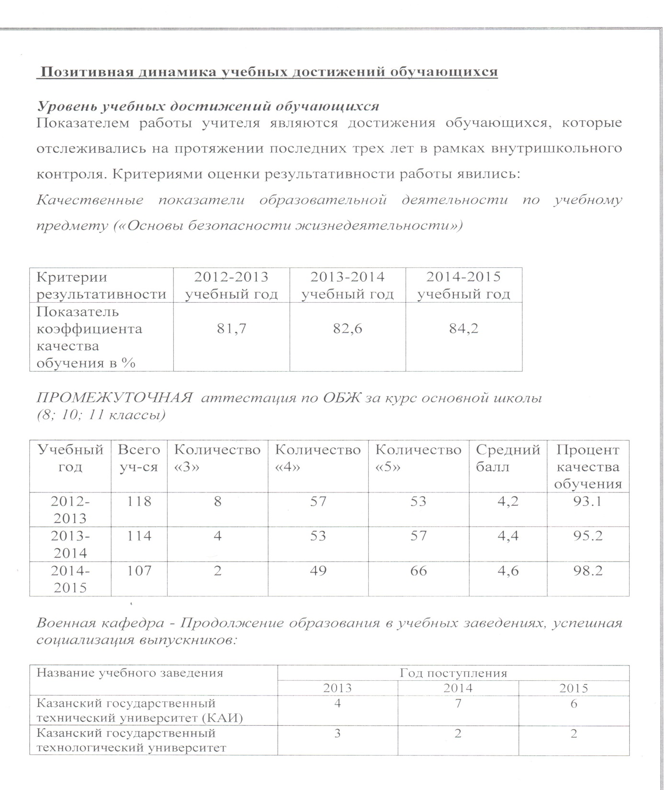

Slide 6
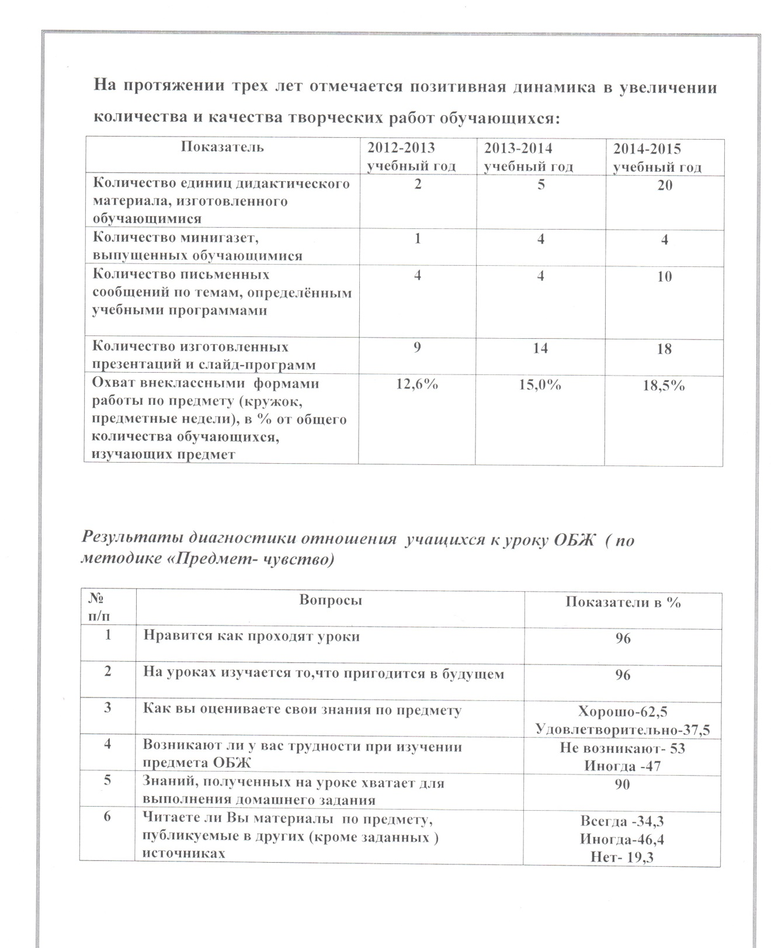

Slide 7
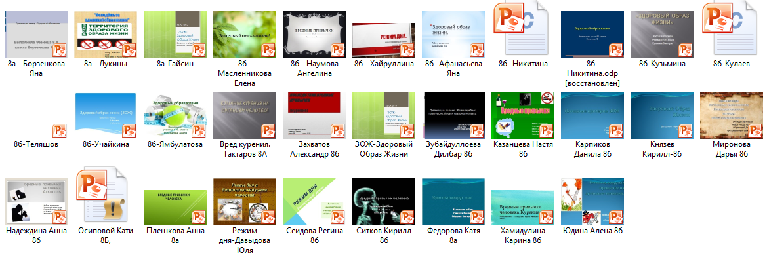
Конкурс презентаций учащихся на тему «Здорового образа жизни» в курсе изучения предмета ОБЖ

Slide 8
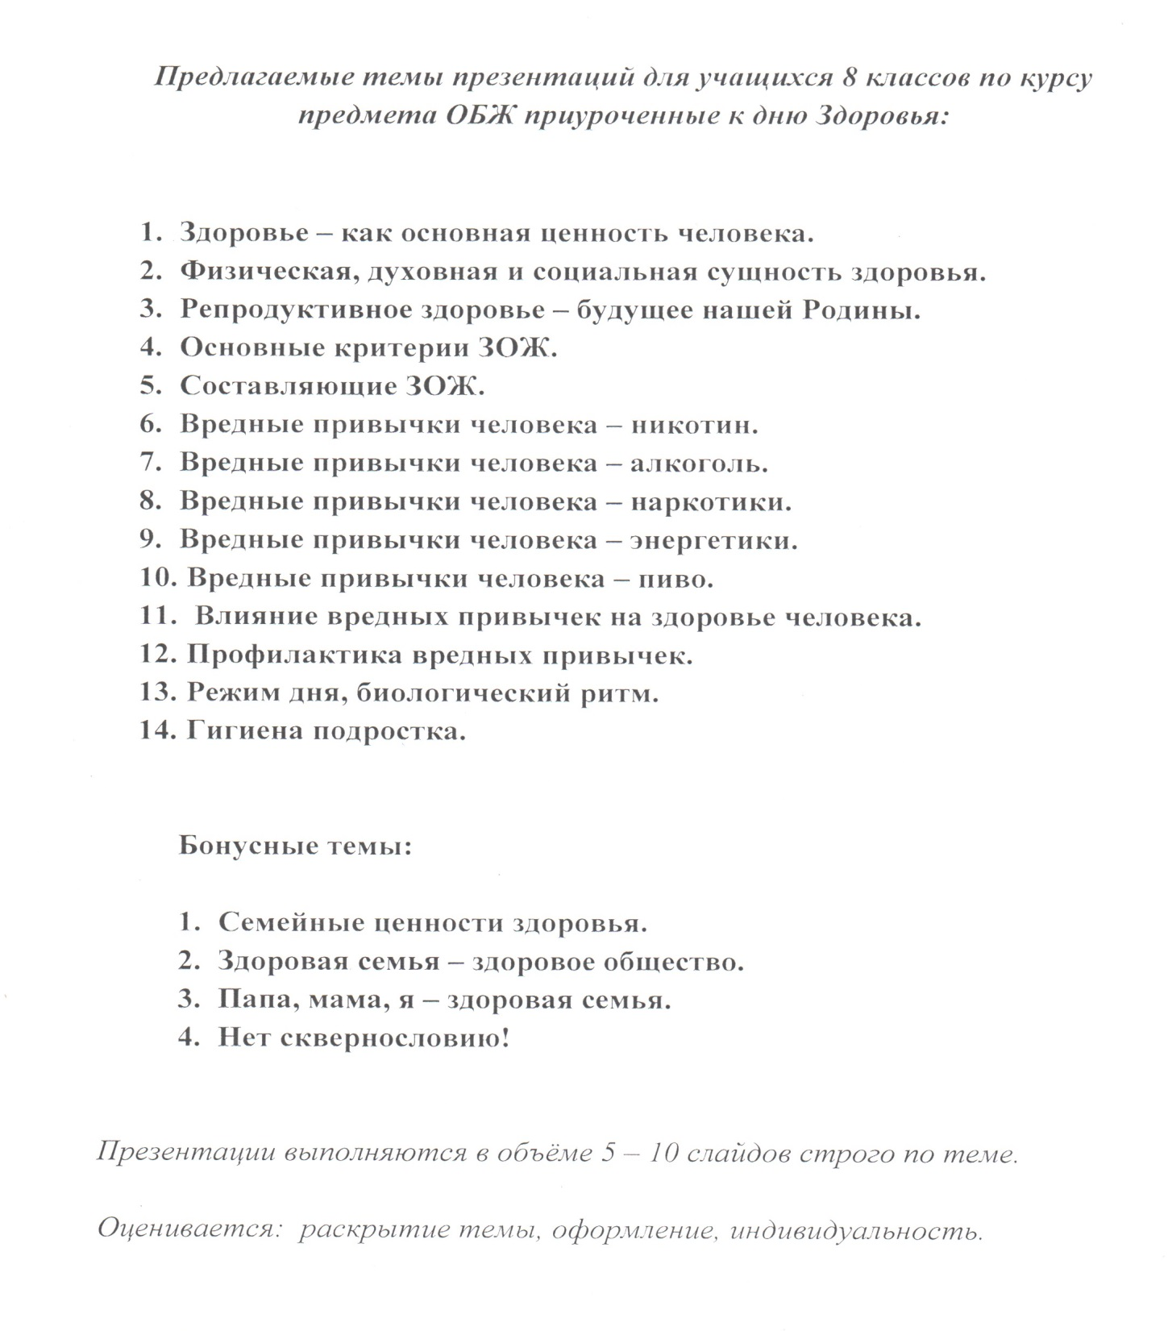

Slide 9
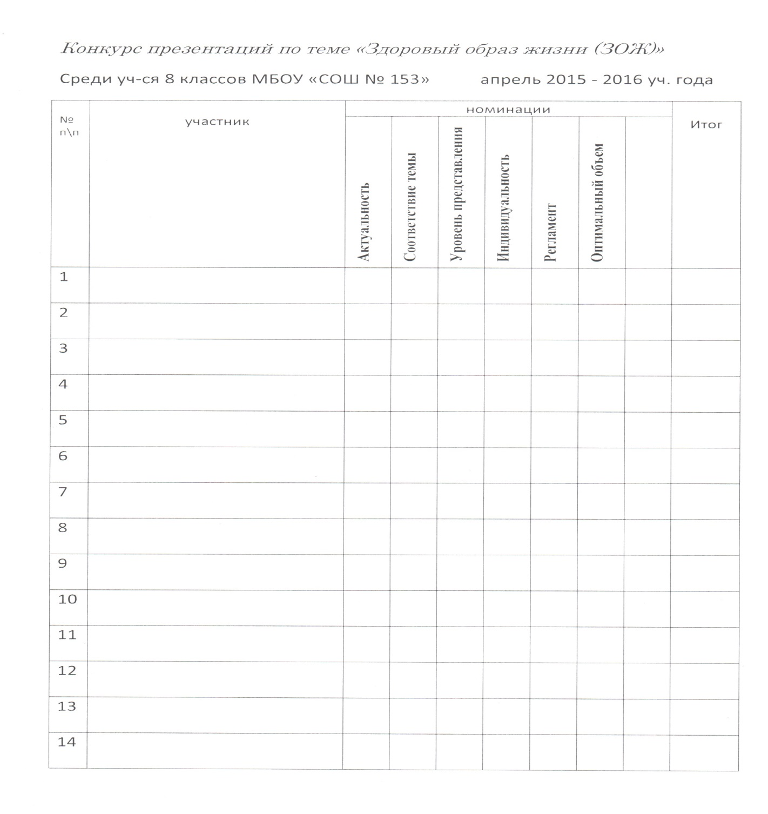

Slide 10
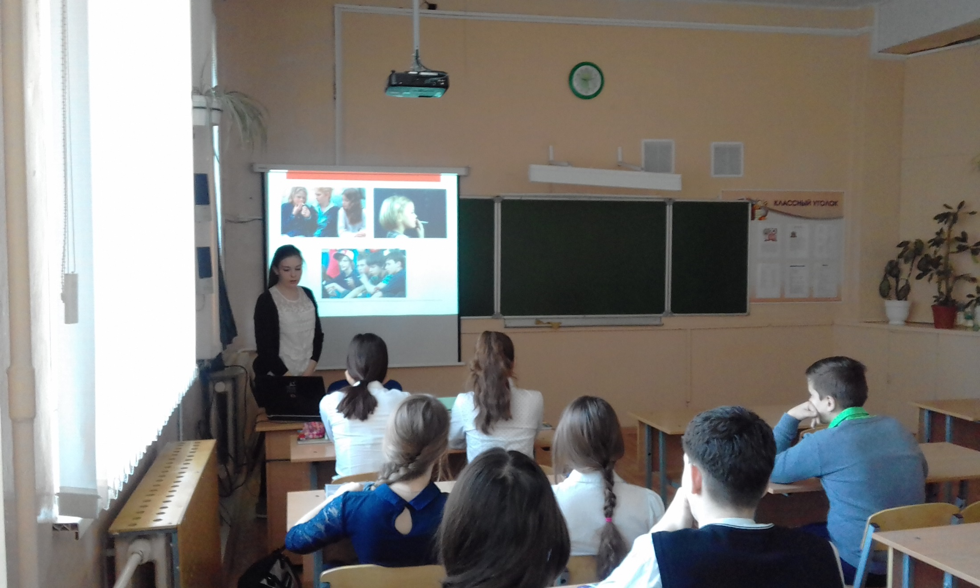

Slide 11
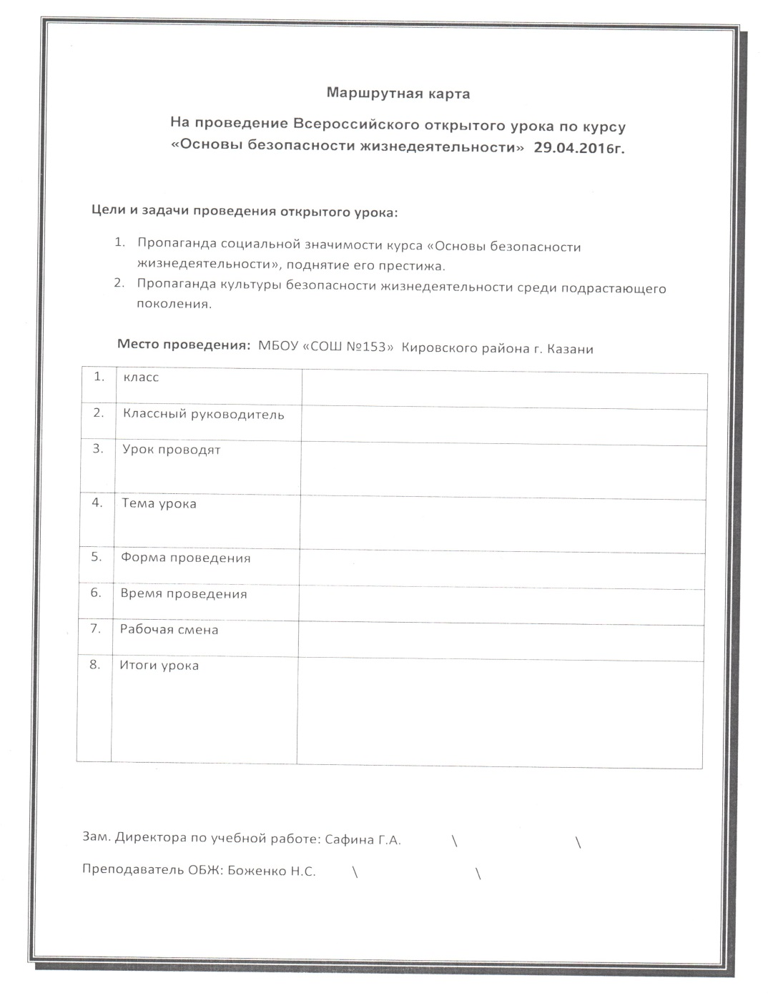
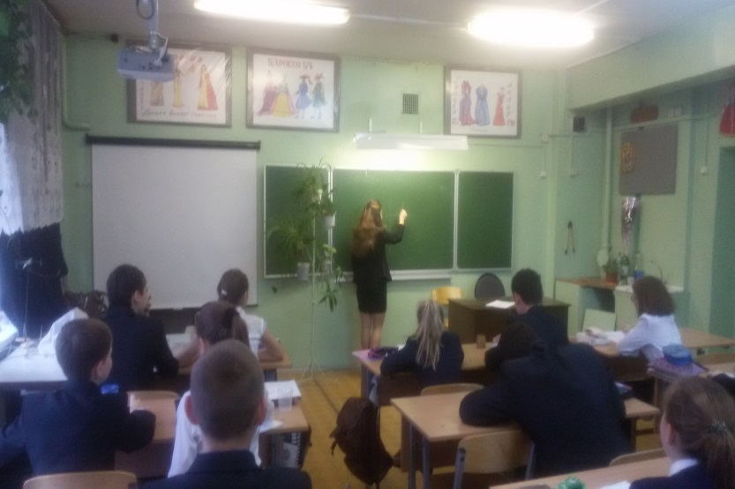
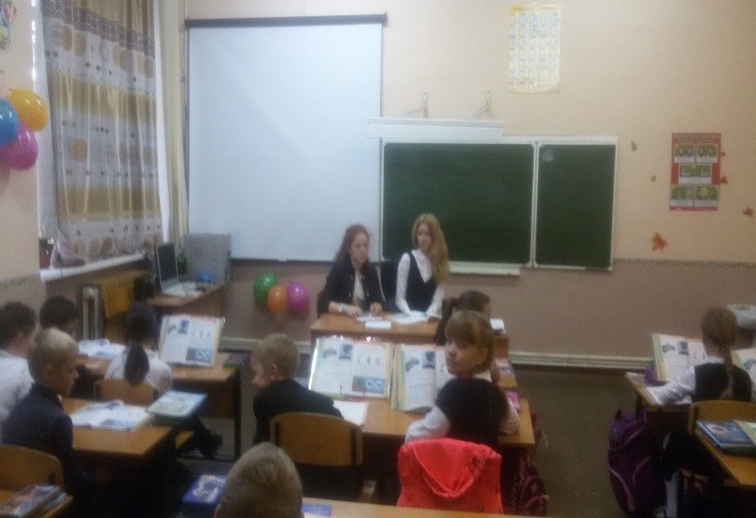
Проведение общешкольного открытого урока ОБЖ (в мероприятиях ко «Дню защиты детей»

Slide 12
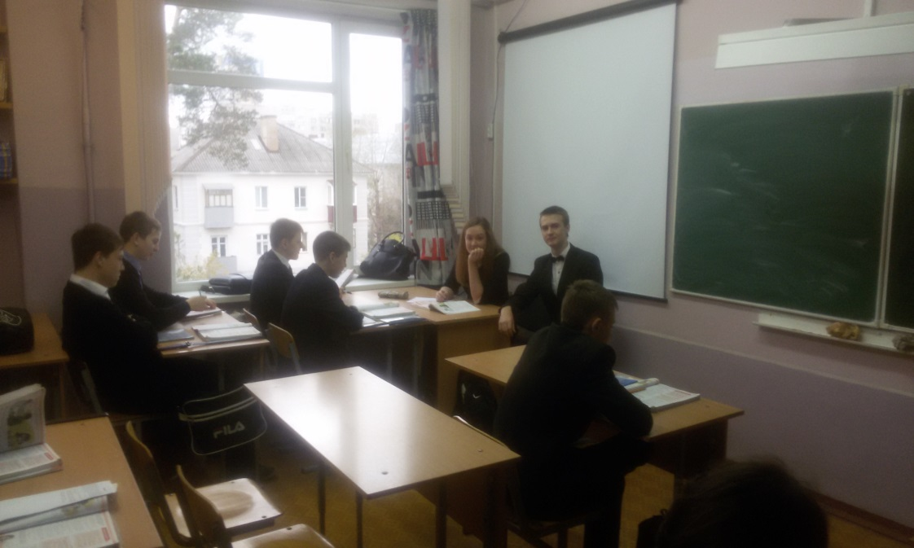
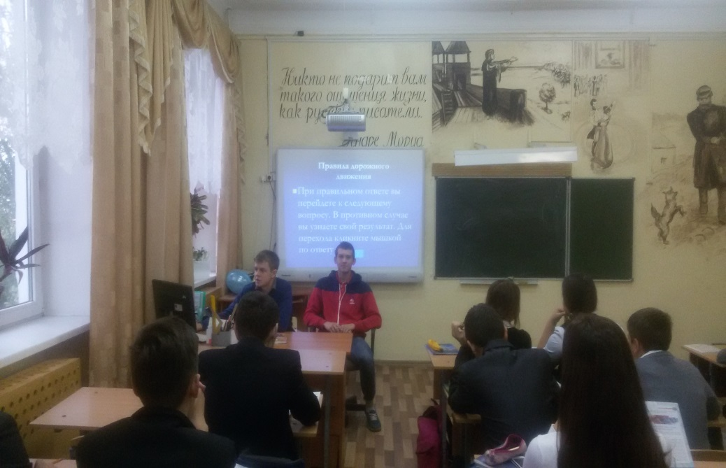
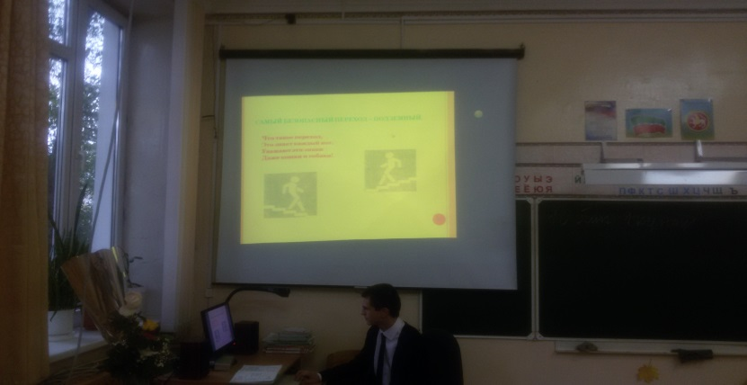
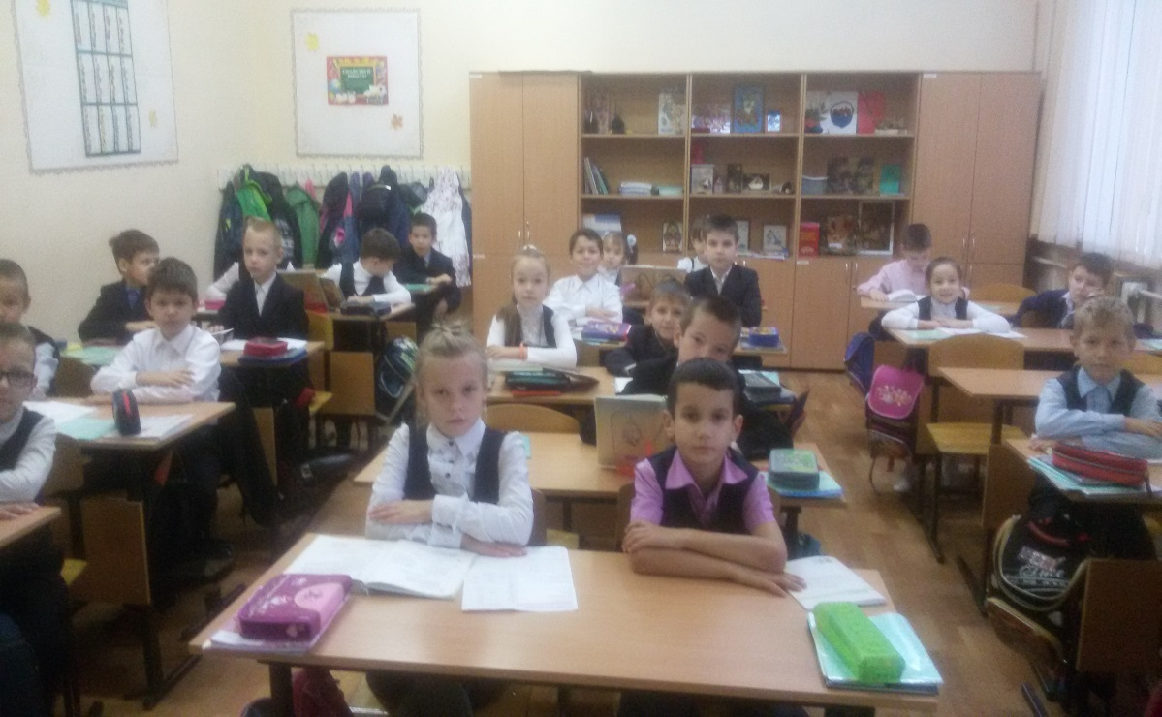
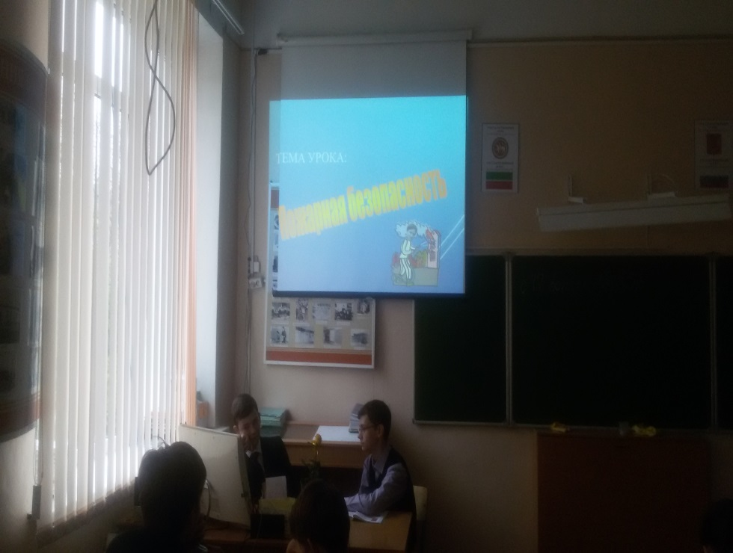

Slide 13
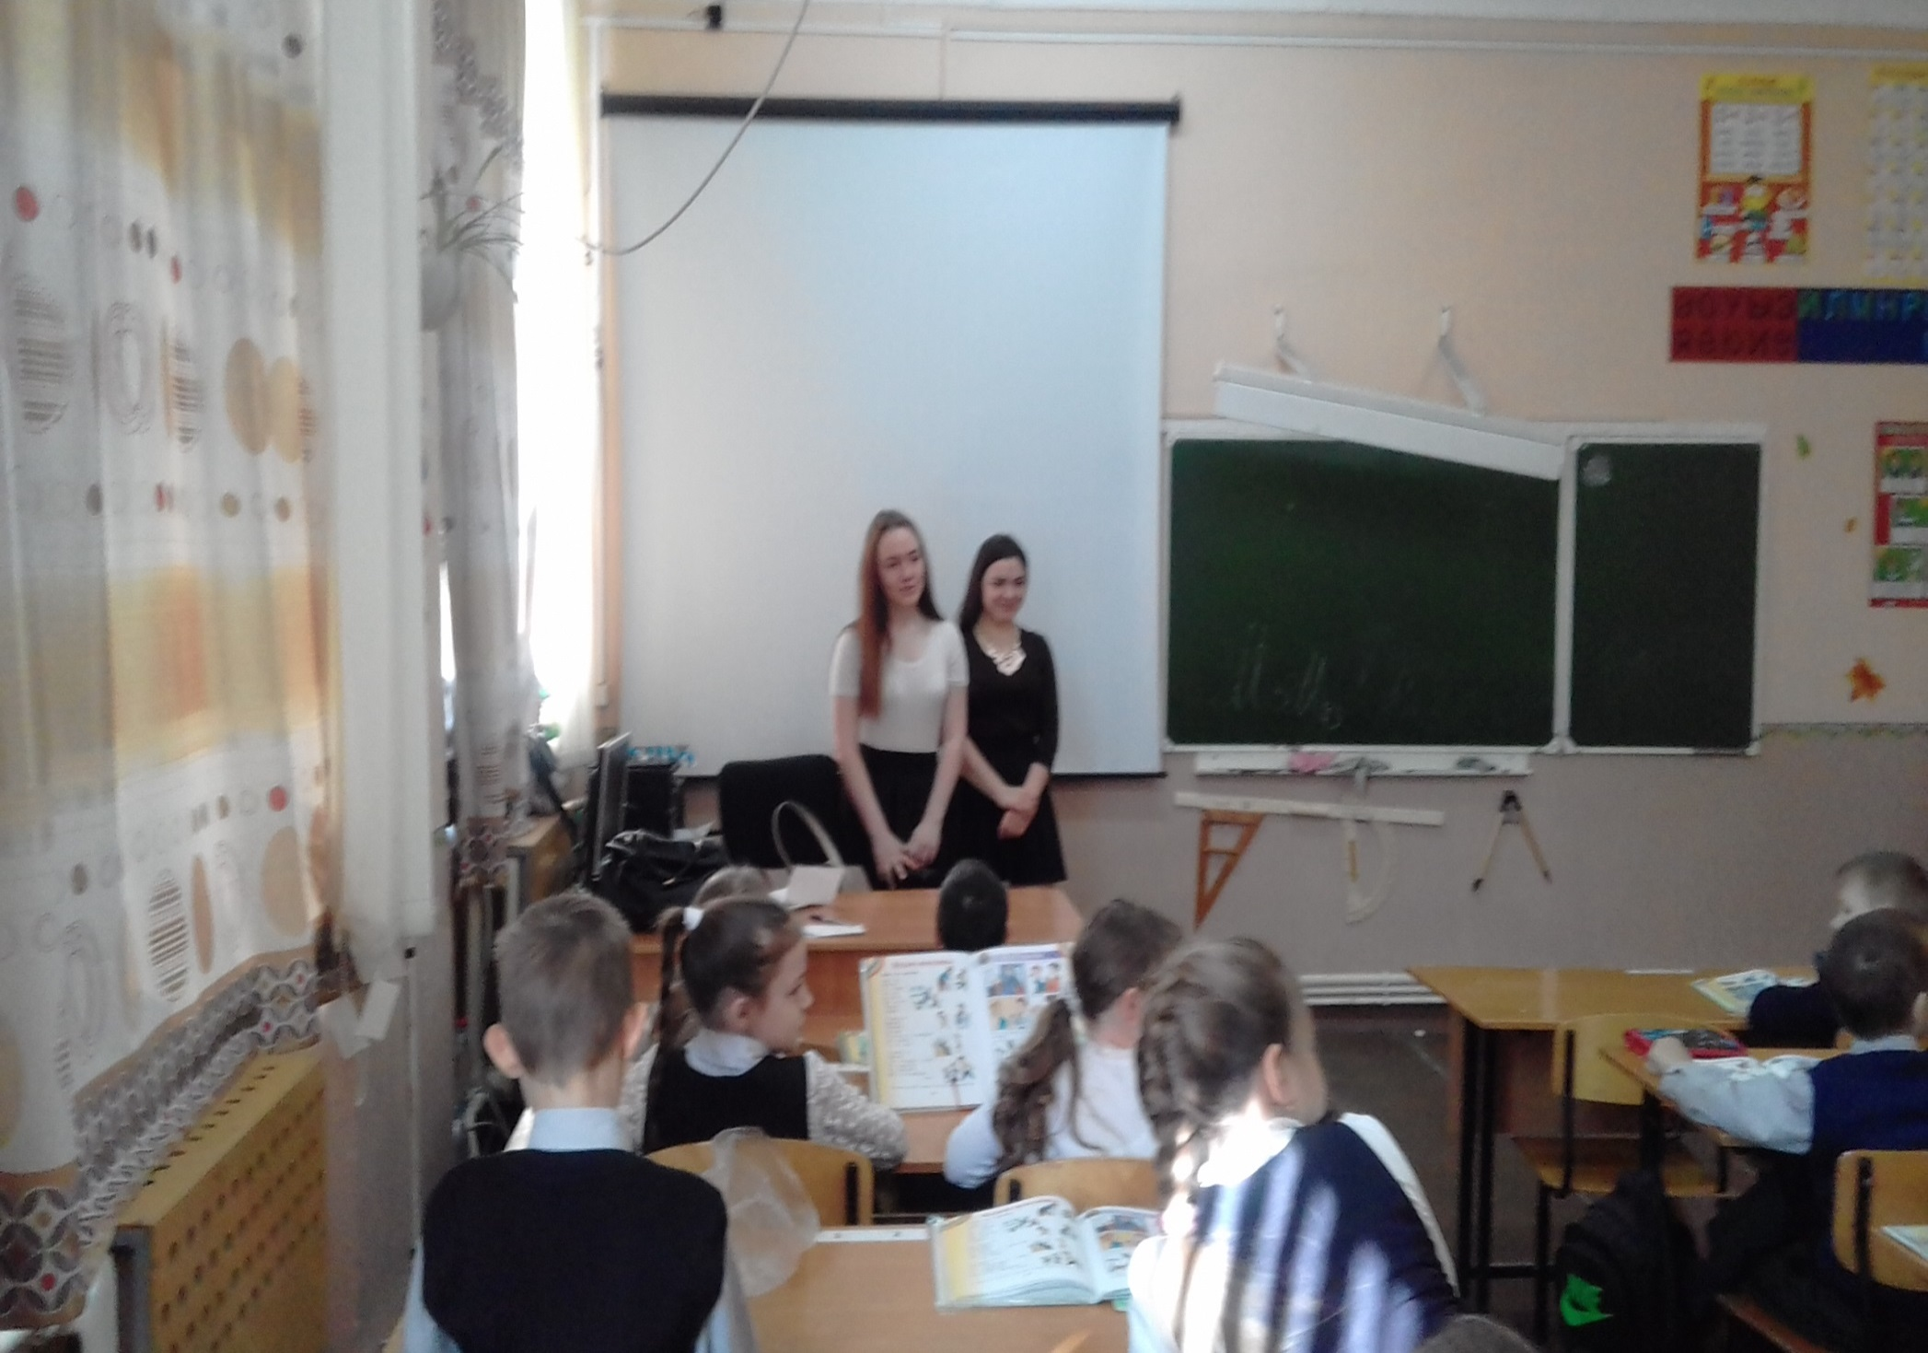

Slide 14
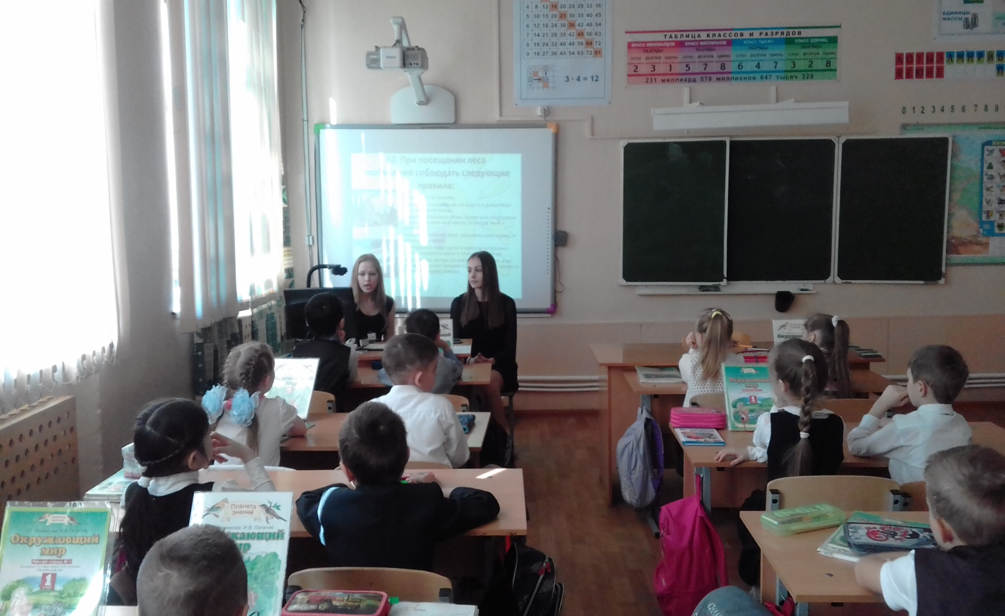

Slide 15
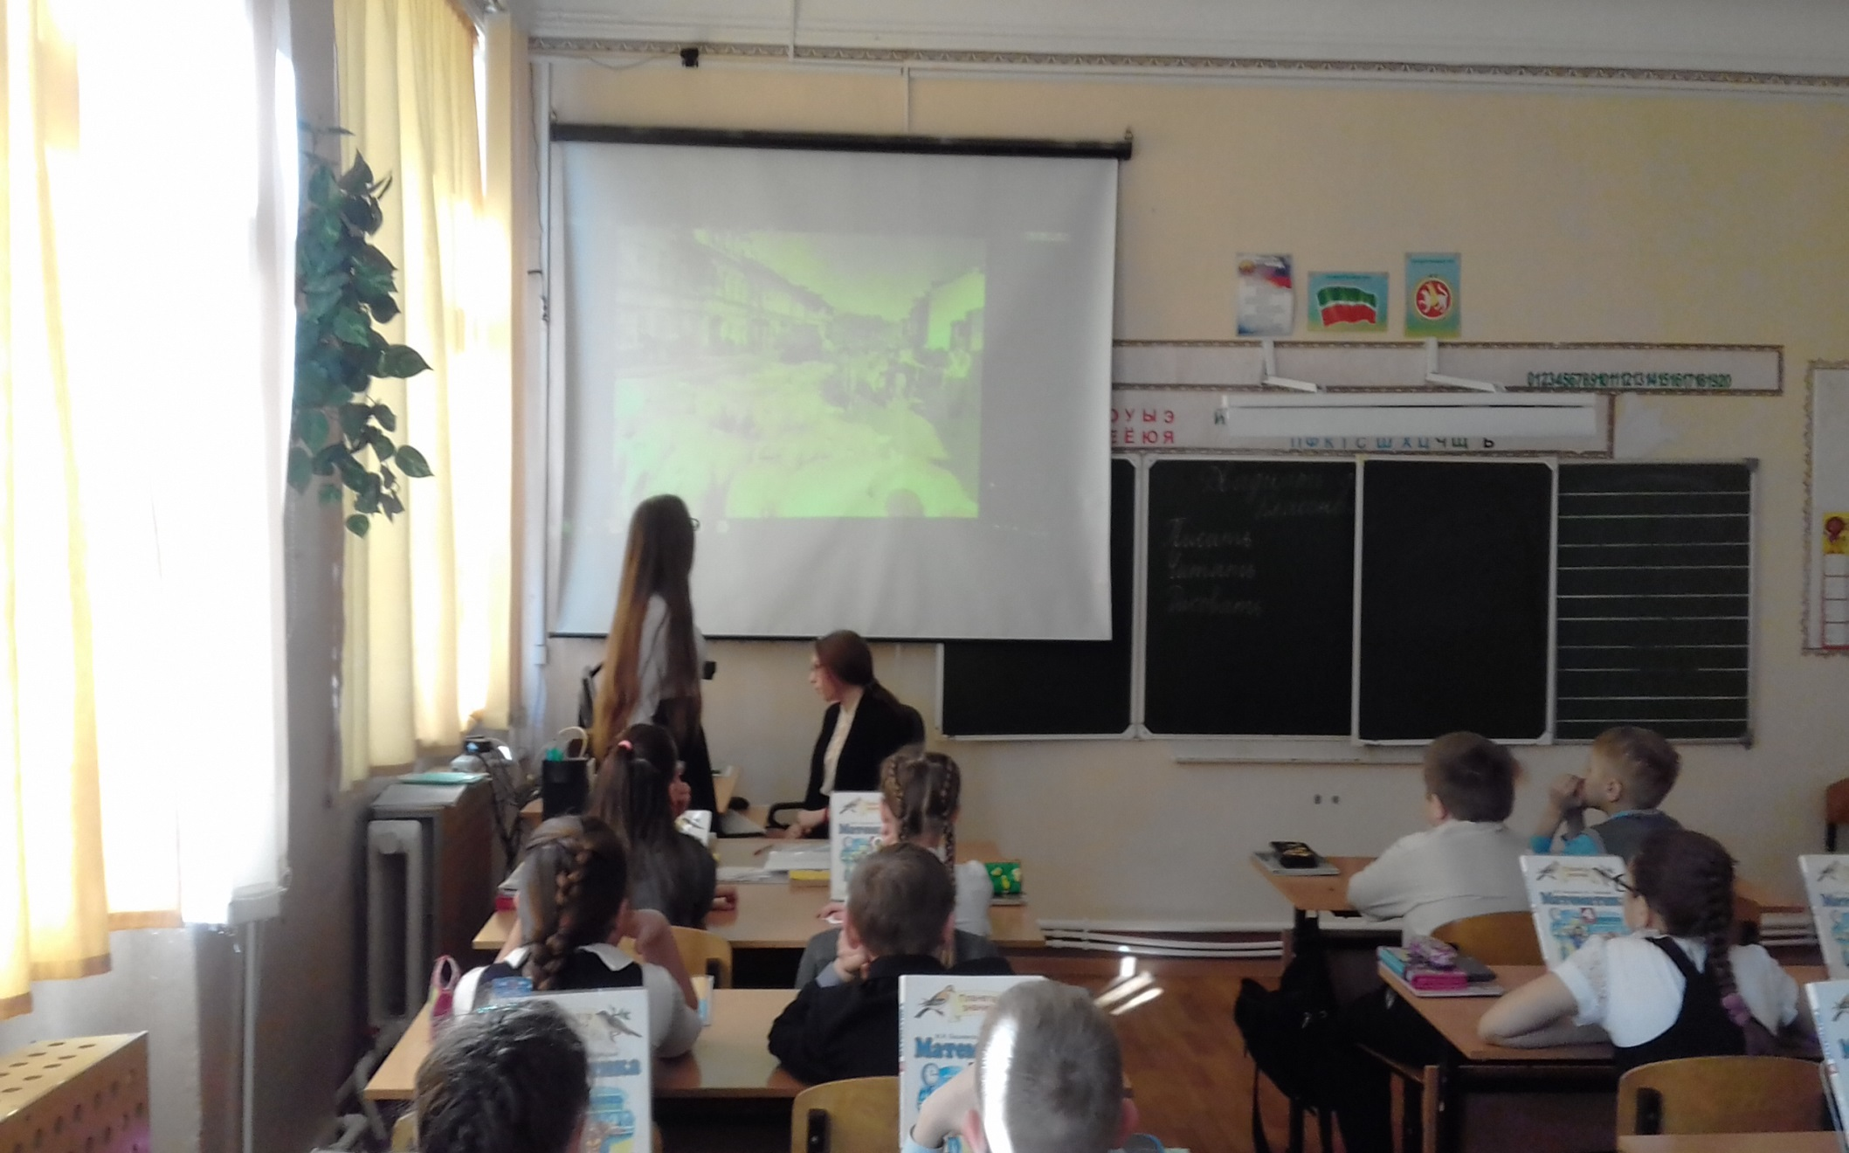

Slide 18
Спасибо за внимание!

